Slide 1

基于Android系统的网约导游APP的设计与开发
— — — —“旅猫导游宝”
指导教师：谢盈
物联网工程1601
佟哲
201631109053

Slide 2
Outline
用户用例分析
总体设计架构
选题背景、独特性
技术支持、详细设计
CONTENT

Slide 3
01
选题背景、独特性
01-1. 选题背景
01-2. 系统独特性

Slide 4
Background
选题背景
随着社会生产力的进步，社会居民的生活水平也由此在不断地提升。作为人们休闲放松的方式，旅游逐渐成为人们生活中不可或却的一部分。
但随着旅游业的蓬勃发展，许多问题也逐渐出现，如黑导游恶导游等事件，又比如导游在旅行社任务和报酬不等价等问题。
2016年5月，国家旅游局开展线上线下导游自由执业试点工作，此后这项工作陆续在江苏、浙江、上海、广东等地启动，众多旅游企业纷纷试水。
在这样的社会背景下，同时佐以移动设备的普及程度，开发一款可以替代旅行社的网约导游系统可以说是既顺应了市场需求，又响应了国家政策。

Slide 5
Uniqueness
系统独特性
尽管自2016年起各大旅行类APP如美团、携程都有推出类似的“导游自由执业”的服务，但多数还是以线上自助旅行线路规划为主。
而我调查到的很多游客还是倾向于获得专业导游的真人服务，故而本系统将针对这样的用户群体，为其提供一对一的“网约导游”的服务。
同时本系统不只单单服务于游客群体，类似于“滴滴打车”这种网约软件，本系统也将成为导游用户在实现导游自由执业化的重要工具。

Slide 6
02
用户用例分析

Slide 7
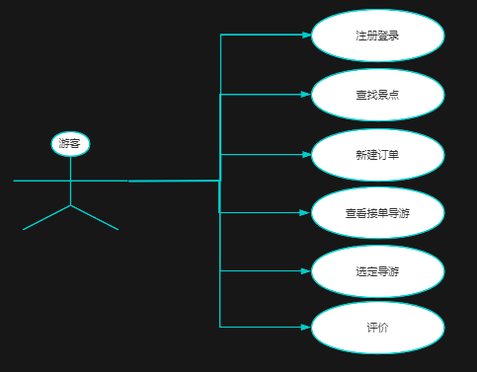
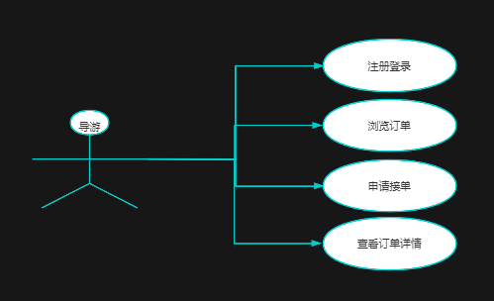
Use case Analysis
用例分析

Slide 8
03
总体设计架构

Slide 9
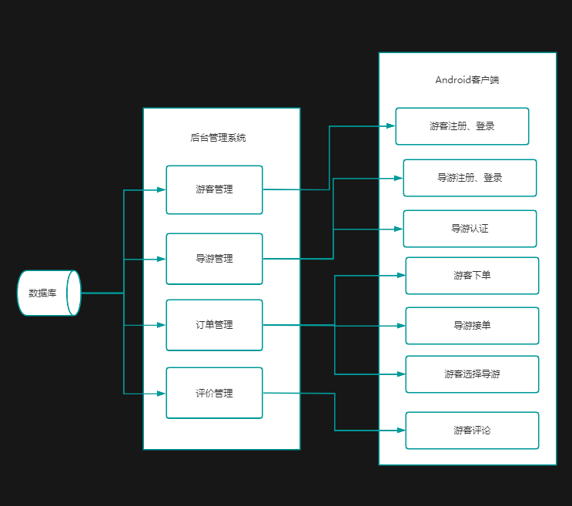
Overall Framework
系统总体设计架构图

Slide 10
04
技术支持、详细设计
01-1. 技术支持
01-2. 功能流程
01-3. 部分核心代码
01-4. API介绍
01-5. 数据库设计

Slide 11
Supporting Technology
技术支持
1、用于客户端开发的Java编程语言
Android开发的网络请求使用了OK http框架
2、用于服务器开发的PHP语言
使用了Think php框架进行开发
3、用于数据库设计的MySQL

Slide 12
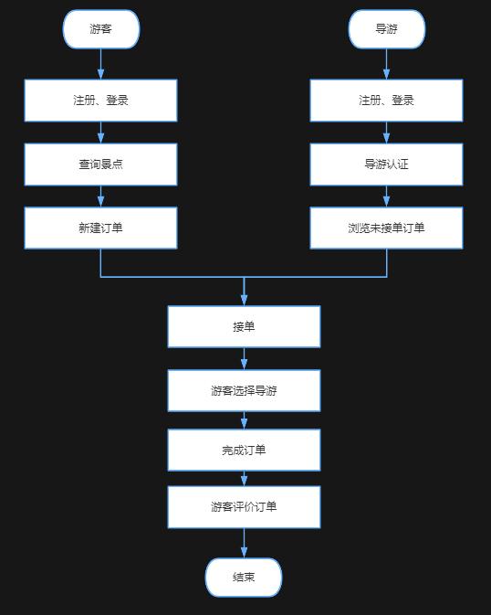
Functional Realization
功能流程
订单完成流程如图所示：

Slide 13
Part of the main code
部分核心代码
@OnClick(R.id.bt_main1)
public void onClick() {
OkHttpClient okHttpClient = new OkHttpClient();
String url = new Url().urlApi+etMain1.getText().toString();
Log.i(TAG,url);
final Request request = new Request.Builder().url(url).get().build();
Call call = okHttpClient.newCall(request);
call.enqueue(new Callback() {
//请求失败执行的方法
@Override
public void onFailure(Call call, IOException e) {
Log.i(TAG, "连接失败: " + e.getMessage() + e.toString());
Looper.prepare();
Toast.makeText(Main1Activity.this, "连接失败" + e.getMessage() + e.toString(), Toast.LENGTH_LONG).show();
Looper.loop();
}
//请求成功执行的方法
@Override
public void onResponse(Call call, Response response) throws IOException {
String ajax = response.body().string();
Log.i(TAG, "onResponse: " + ajax);
Gson gson = new Gson();
try {
JSONObject jsonObject = JSONObject.parseObject(ajax.toString());
final String newslistt = jsonObject.getString("newslist");
newslist = gson.fromJson(newslistt, new TypeToken<List<News>>() {
}.getType());
网络框架使用的是okhttp来进行网络请求和调用，这里以游客查询景点功能为例：

Slide 14
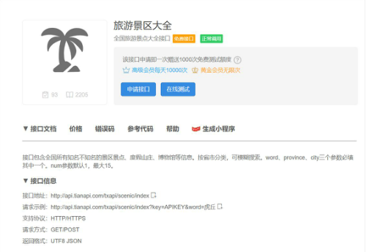
API
API介绍
游客用户搜索城市返回景点所调用的API是在“天行数据”进行免费申请的接口，该接口通过http get请求进行调用

Slide 15
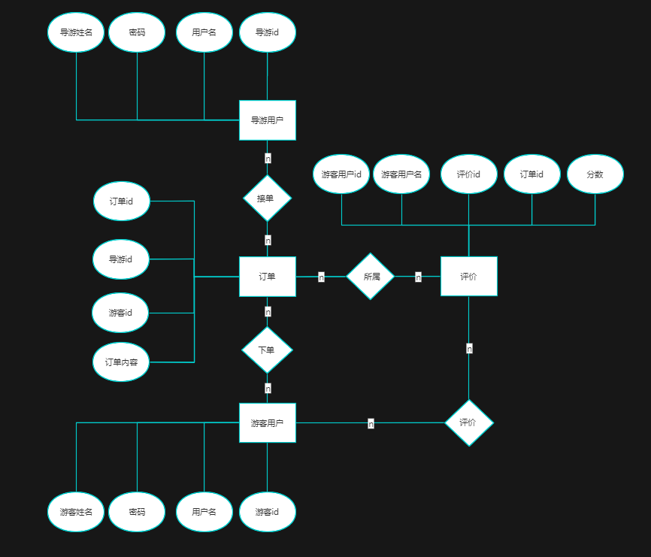
Database Design
数据库设计
数据库E-R图如图所示：

Slide 16
谢谢观看

